Slide 1
Три шага к счастью
Конев Сергей и Колмогорова Полина

Slide 2
Суть проекта
Когда пришло время думать над темой проекта, мы сразу поняли, что хотим создать что-то прикольное и веселое. В голову сразу пришла пародия на курсы «Успешного успеха за пару простых действий». Но так как идей для реализации самой игры было много, мы решили сделать не одну, а сразу три игры с небольшими элементами троллинга (куда же без них).
Так что наша игра разделена на три части.

Slide 3
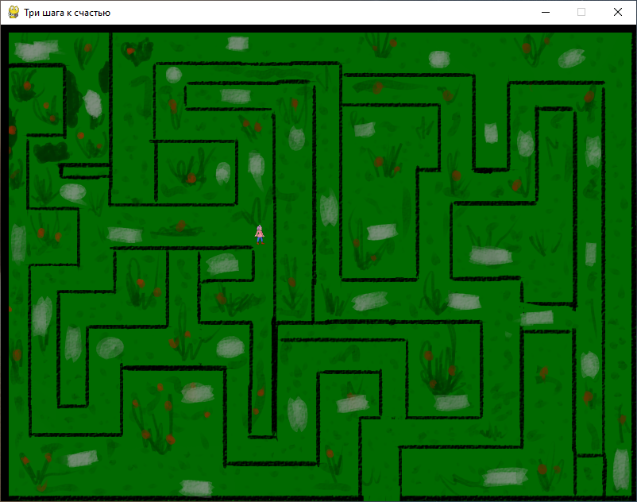
Первая игра
После нажатия кнопочки старт нас встречает катсцена, а после переносит в первую игру – простенький лабиринт, где, управляя движениями персонажа при помощи мышки, нужно дойти до конца. Главное стенок не касаться!

Slide 4

Вторая игра
Вторая игра заявлена как программа по исполнению желаний! После указания в анкете, какие и когда три желания вы хотите, чтобы исполнились, вы оказываетесь в окне для рисования. Можно просто рисовать, можно загрузить картинку с компьютера и сохранить работу по завершению. И тогда ваши желания непременно исполнятся! (но это не точно)

Slide 5
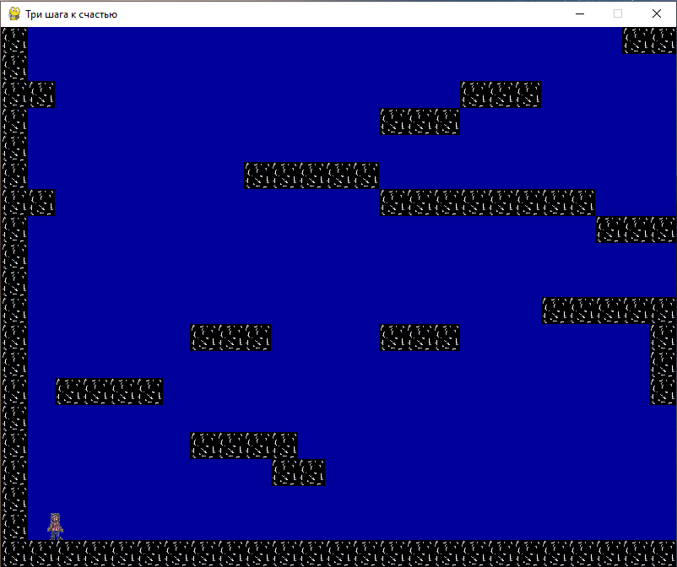
Третья игра
Третья игра – платформер, где нужно допрыгать до конца, всё гениальное просто.

Slide 6

Заключение
Концовку спойлерить не будем, там сюрприз. Надеемся вам понравится!

